Slide 1
Prevención de
ataques
Alejandro Gallardo Fernández
Juan Carlos Hermoso Quesada

Slide 2


1. Introducción
A continuación encontramos los apartados que veremos en esta presentación:
Tipos de vulnerabilidades Vulnerabilidades generales, vulnerabilidades basadas en RedHat e Intercepción pasiva
Tipos de ataques Phishing, network-probes, fuerza bruta, drive-by download y DDoS
Tipos de ataques DDoS Syn flood, zombie flood, ICMP flood
Tipos de prevenciones de ataques Alerta temprana, defender el perímetro de red...
Demostración práctica de una prevención contra un DDoS

Slide 3
Tipos de vulnerabilidades

Slide 4

Generales
Metadatos
Configuración débil
Comunicación insegura cliente y servidor
Software desactualizado

Slide 5

Basadas en RedHat
Contraseñas predeterminadas o ninguna
Llaves compartidos o predeterminadas
Suplantación de IP
Interceptación pasiva

Slide 6
Tipos de ataques

Slide 7

Phishing
Suplantación de identidad
Archivo adjunto en email
Se hacen pasar por empresas
Fáciles de detectar (errores gramaticales)
Piden información personal o de crédito

Slide 8
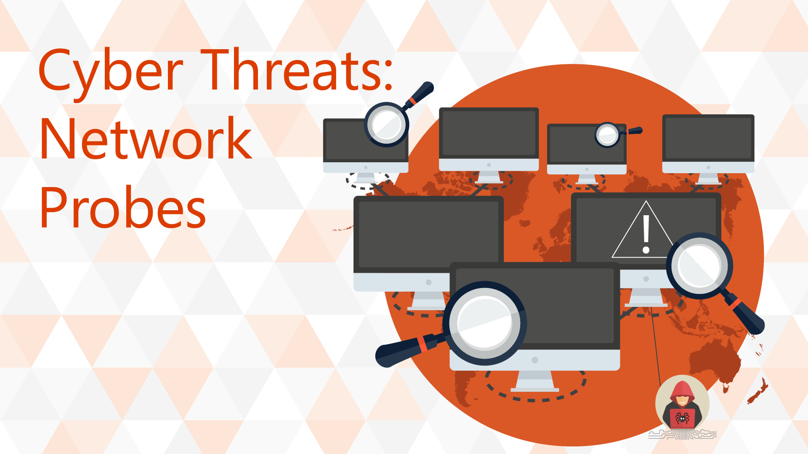
Network-Probes
Intentar obtener acceso a través
de un punto débil conocido
No son amenaza inmediata
Puntos de entrada cómo vector de ataque
Básicamente es un monitor de red en tiempo real

Slide 9
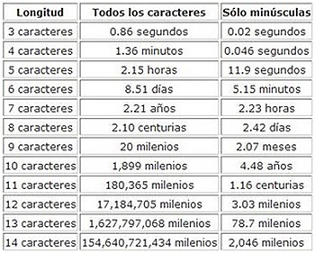
Fuerza bruta
Métodos prueba-error por programas
de aplicación
Decodificar datos cifrados (ej: contraseñas)
Introducir de manera continua una contraseña tras otra

Slide 10
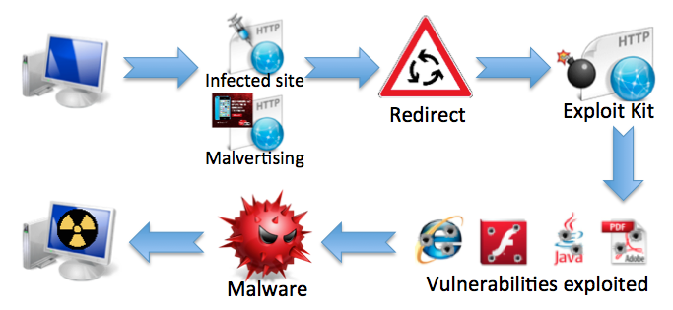
Drive-by Download
Programa se descarga de forma
automática sin consentimiento
También puede ser con consentimiento, pero con desconocimiento
Se activa con hacer un simple click en un enlace
El más común de estos malwares se le conoce como troyano

Slide 11
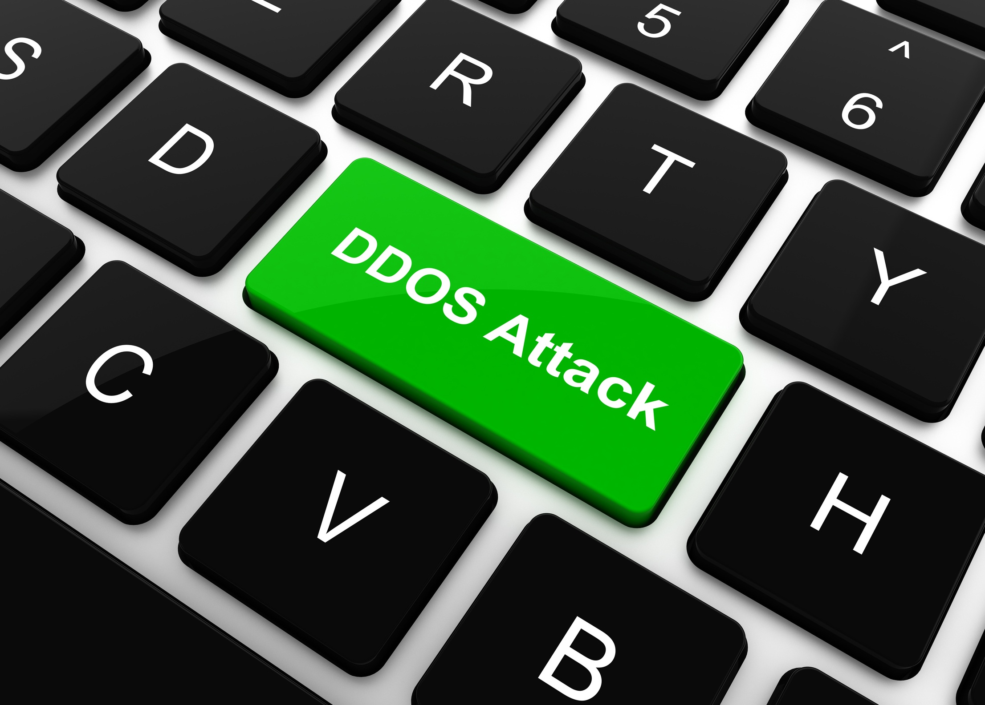
Denegación de servicio - DDoS
Tratan de tirar un servicio
Mandan una enorme cantidad de solicitudes a la vez
Usan múltiples sistemas infectados (normalmente con troyanos)

Slide 12
Tipos de ataques DDoS

Slide 13
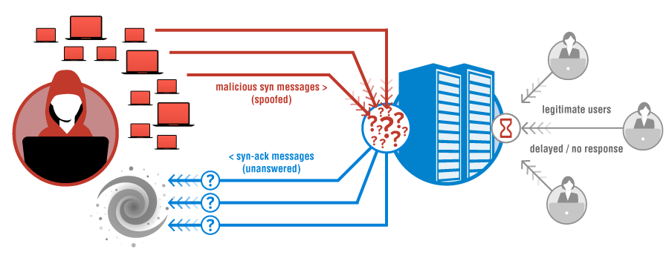
Syn Flood
Persona o programa se hace
pasar por otro, falsificando datos (spoof)
Inunda con paquetes SYN la tabla de conexión de los servidores
Se pueden detener fácilmente con software de firewalls

Slide 14
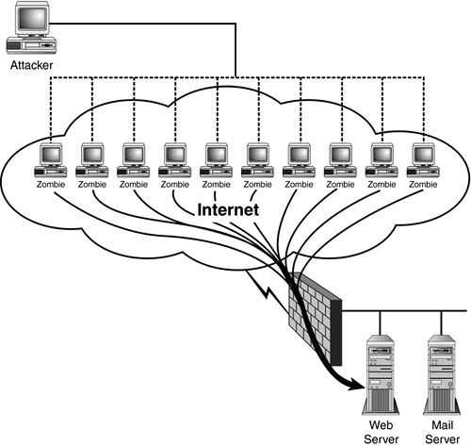
Zombie Flood
Conexiones no falsificadas sobrecargan
los servicios (parálisis de red)
Más difíciles de detener que los SYN Flood
Necesaria tecnología de mitigación de comportamiento para detenerlos

Slide 15
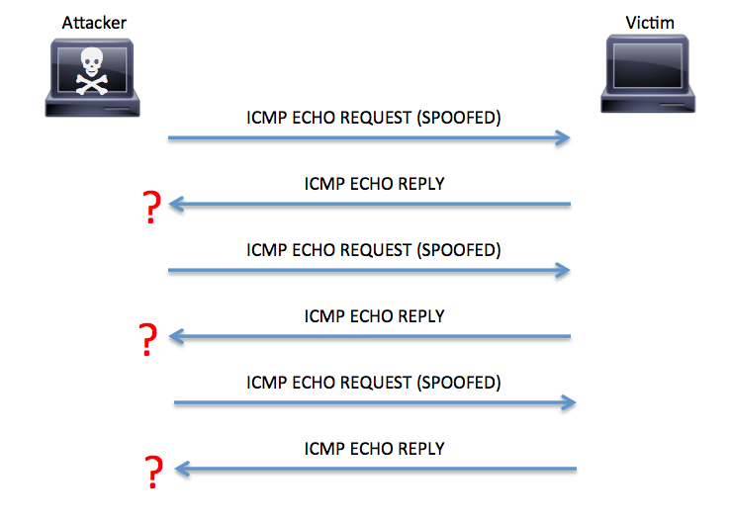
ICMP Flood
Paquetes ICMP que sobrecargan los
servidores
Un volúmen bajo de estos ataques
son fácilmente detenidos con Listas de Control de Acceso (ACLs)
en routers y switches

Slide 16
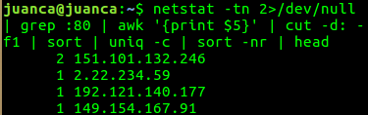
Tipos de prevenciones
Alerta temprana
Provisión de ancho de banda
Llamar al proveedor de servicios web o hosting

Slide 17
Tipos de prevenciones
Defender nuestro perímetro de red
Limitaciones en el router de acceso
Filtrados de descarte de fuentes atacantes ya identificadas
Reducir el timeout de conexiones abiertas de manera agresiva
MITIGACIÓN DE DDOS

Slide 18
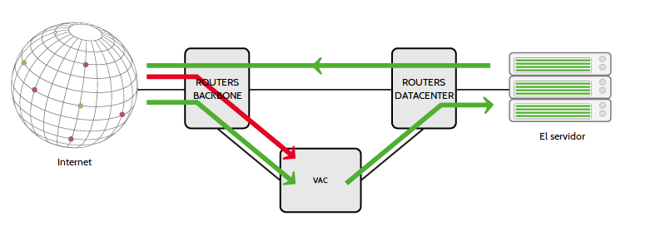
Mitigación de DDoS
Redirección del tráfico atacante hacia red de filtros

Slide 19
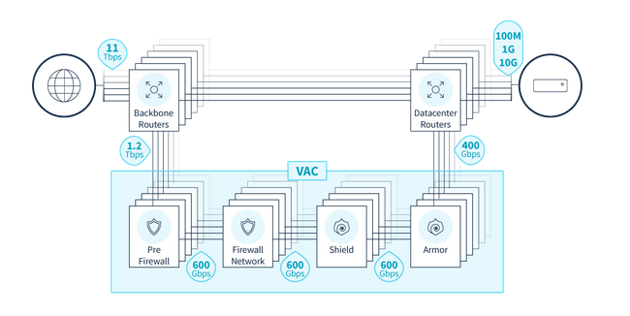
Mitigación de DDoS (OVH)

Slide 20
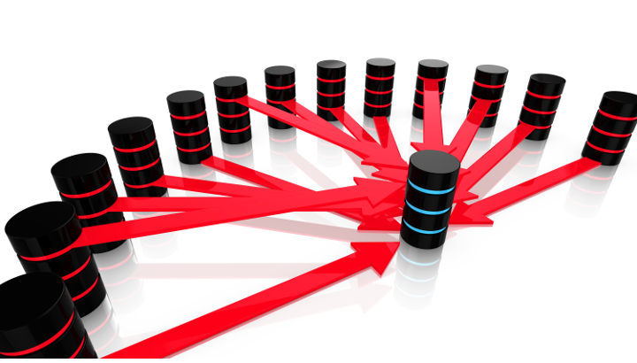
Mitigación de SYN FLOOD

Slide 21
hping3 --rand-source --flood 192.168.56.101
--rand-source: disfrazado de IP original en múltiples IPs desconocidas
--flood: peticiones masivas

Slide 22
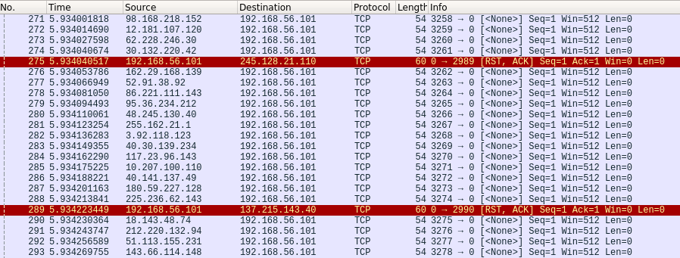

Slide 23
